Slide 1
VSIA „Piejūras slimnīca” vadības atskaite par iestādes darbību 2014. gadā un plānotām aktivitātēm 2015. gadā
PROGRAMMU REZULTATĪVO RĀDĪTĀJU IZPILDES ANALĪZE UN VALSTS BUDŽETA LĪDZEKĻU IZLIETOJUMA EFEKTIVITĀTES IZVĒRTĒJUMS

Slide 2
I FINANŠU PLŪSMA IEŅĒMUMI

Slide 3
Pamatdarbības ieņēmumu atšifrējums

Slide 4
Citi ieņēmumi

Slide 5
Visi ieņēmumi kopā

Slide 6
IZDEVUMI

Slide 7
PAMATDARBĪBAS IZDEVUMU ATŠIFRĒJUMS

Slide 9
Visi izdevumi kopā

Slide 10
SLIMNĪCAS ZAUDĒJUMI

Slide 11
INVESTĪCIJAS

Slide 12
Investēto līdzekļu atšifrējums

Slide 13
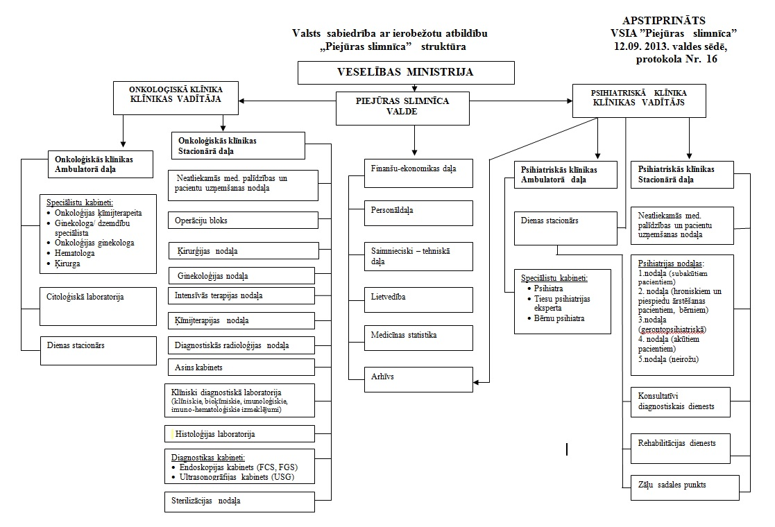

Slide 14
Personāls

Slide 15
III STACIONĀRĀ DIENESTA DARBA RĀDĪTĀJI Pēc noslēgtā līguma ar NVD paredzētaisuzņemto pacientu skaits

Slide 16
FAKTISKIE STACIONĀRĀ DIENESTA DARBA RĀDĪTĀJI Onkoloģiskā klīnika

Slide 18
Letalitāte %

Slide 19
Psihiatriskā klīnika

Slide 21
Letalitāte %

Slide 22
Secinājumi:
Onkoloģiskajā klīnikā
no stacionētajiem pacientiem 40% saņēmuši ķirurģisku palīdzību
50% - ķīmijterapiju
10% hematoloģisko palīdzību
samazinājies ārstēšanas ilgums (no 2.3 uz 1.88), kas panākts, nodrošinot no stacionāra izrakstītajiem pacientiem palīdzību ambulatorajā etapā, tādējādi iegūstot resursu ekonomiju gan pacientiem, gan iestādei

Slide 23
Psihiatriskajā klīnikā
par 6,1% palielinājies stacionēšanas gadījumu skaits
par 9,7% samazinājies vidējais ārstēšanās ilgums
par 16,3% pieaugusi noslodze gultu dienās
stacionāra darbā ir pārpilde
lai nodrošinātu iedzīvotājiem slimnīcas sniegto pakalpojumu pieejamību, izmantoti slimnīcas resursi, ko nodrošina infrastruktūra.

Slide 24
IVAMBULATORĀ DIENESTA DARBA RĀDĪTĀJI Onkoloģiskā klīnika

Slide 25
Psihiatriskā klīnika

Slide 26
Secinājumi
VSIA „Piejūras slimnīca” ir vienīgā ārstniecības iestāde, kas Kurzemes reģiona iedzīvotājiem sniedz specializētu konsultatīvo unārstniecisko palīdzību onkoloģijā, hematoloģijā un psihiatrijā
nodrošina konsultācijas ģimenes ārstiem par pacientu aprūpi, darba nespējas un invaliditātes jautājumiem.

Slide 27
DIENAS STACIONĀRA DARBA RĀDĪTĀJI PSIHIATRISKĀ KLĪNIKA

Slide 29
ONKOLOĢISKĀ KLĪNIKA

Slide 31
Secinājumi
Nodrošinot ambulatori Onkoloģiskās klīnikas dienas stacionārā ķirurģisko un medikamentozo (ķīmijterapiju) terapiju, uzlabota agrīnā vēža diagnostika un veicināta racionāla pacienta un iestādes finanšu līdzekļu ekonomija.

Slide 32
TURPINĀS VALSTS ORGANIZĒTĀ UN APMAKSĀTĀ KRŪTS DZIEDZERA, DZEMDES KAKLA UN KOLOREKTĀLĀ JEB ZARNU ĻAUNDABĪGO AUDZĒJU SAVLAICĪGAS ATKLĀŠANAS PROGRAMMA
KRŪTS DZIEDZERA ONKOPATOLOĢIJAS VEIKTIE IZMEKLĒJUMI
Secinājumi:
dzemdes kakla vēža skrīninga izmeklējumu veikšanu nodrošina citoloģijas laboratorija, kurā strādā 2 laboratorijas ārsti citologi un 2 biomedicīnas laborantes
11 sievietēm konstatēts dzemdes kakla vēzis
atsauce uz skrīninga uzaicinājumiem ir neaktīva

Slide 33
DZEMDES KAKLA AUDZĒJU SKRĪNINGA IZMEKLĒJUMI
Secinājumi:
dzemdes kakla vēža skrīninga izmeklējumu veikšanu nodrošina citoloģijas laboratorija, kurā strādā 2 laboratorijas ārsti citologi un 2 biomedicīnas laborantes
11 sievietēm konstatēts dzemdes kakla vēzis
atsauce uz skrīninga uzaicinājumiem ir neaktīva

Slide 34
TAISNĀS – RESNĀS ZARNAS AUDZĒJU AGRĪNĀS DIAGNOSTIKAS PASĀKUMU KOMPLEKSS PRAKTISKI BEZ ATDEVES. IZMEKLĒTO PACIENTU SKAITS UZ SLĒPTO ASIŅU TESTU MINIMĀLS.
Laboratoro pakalpojumu ietvaros tiek nodrošināts slēpto asiņu izmeklējums fēcēs ar sekojošu endoskopisko izmeklējumu.

Slide 35
VI SASLIMŠANAS ANALĪZE PA ORGĀNU SISTĒMĀM
Saslimstība ar biežāk izplatītajiem ļaundabīgajiem audzējiem Liepājā un bijušajā Liepājas rajona teritorijā 2014. gadā

Slide 36
(Slimību profilakses un kontroles centra (SPKC) dati, 2014.)
No uzskaitē paņemtajiem 612 pacientiem I un II stadija – 56%; III stadija –13%; IV stadija – 24%.

Slide 37
Secinājumi
Onkoloģiskās klīnikas ambulatorā dienesta aktivitāte nodrošina agrīnu ļaundabīgā audzēja diagnostiku
nepieciešams aktivizēt ģimenes ārstu un pašu iedzīvotāju atsaucību!

Slide 38
VII PASĀKUMI, KAS VEIKTI PAKALPOJUMU KVALITĀTES UN IESTĀDES ADMINISTRĒŠANAS UZLABOŠANAI
Aktualizēti VSIA „Piejūras slimnīca” darba kārtības noteikumi.
Turpināts darbs pie dokumentu elektroniskās aprites
Pilnveidota medicīniskās dokumentācijas aprite un uzlabota medicīnisko dokumentu ierakstu kvalitāte.
Ārstniecības personu darba kvalitātes uzlabošana un pilnveidošana, atbalstot personāla apmācības, kursu un semināru apmeklējumus.

Slide 39
VIII PASĀKUMI, KAS VEIKTI VADĪBAS AUDITA UN IEKŠĒJĀS KONTROLES IETEIKUMU REALIZĀCIJAI
Saimnieciskās darbības procesā regulāri tiek nodrošināti galvenie iekšējās kontroles veidi:
Pienākumu sadale, kas nošķir vienam un tam pašam darbiniekam veicamos pienākumus, piemēram, apstiprināšanas un izpildīšanas funkcijas, tādējādi samazinot kļūdu risku un palielinot pārbaudes elementa klātbūtni;
Apstiprināšana un saskaņošana – visas procedūras, pirms tās tiek veiktas, apstiprina vai saskaņo attiecīgā līmeņa vadītājs (valdes priekšsēdētājs vai klīniku vadītāji);
Grāmatvedības kontrole – pārbauda, vai darījumi, kas jāgrāmato vai jāapstrādā, ir apstiprināti, kā arī vai visi darījumi ir pareizi iegrāmatoti, precīzi un rūpīgi apstrādāti;
Personāla kontrole – uzrauga, vai personāla spējas un kompetence ir atbilstošas, lai spētu veikt uzticētos pienākumus;
Uzraudzība – atbildīgie darbinieki (struktūrvienību un apakšstruktūru vadītāji) uzrauga, lai ikdienā veicamās procedūras tiktu veiktas saskaņā ar to mērķi un atbilstošo reglamentāciju.

Slide 40
IX VALSTS INVESTĪCIJU PROGRAMMU APGUVE
2013.gada 31.oktobrī parakstīts līgums par Klimata pārmaiņu finanšu instrumenta finansējuma pieškiršanu projekta „Kompleksi risinājumi siltumnīcefekta gāzu emisiju samazināšanai VSIA „Piejūras slimnīca”” Nr.KPFI-15.2/12. Projekta aktivitātes īstenotas noteiktajā termiņā līdz 2014.gada 30.jūnijam..
KPFI finansētā projekta kopējās izmaksas 212 763 EUR.
Attiecināmās izmaksas:
atbalsta summa (KPFI līdzfinansējums) - 79.659034 % no attiecināmām izmaksām, nepārsniedzot 100 328 EUR.
privātais finansējums, ko nodrošina saņēmējs – 20.340966 % no attiecināmajām izmaksām 28 172 EUR.
Neattiecināmās izmaksas:
Privātais finansējums, ko sedz slimnīca 84 263 EUR.

Slide 41
PLĀNOTĀS AKTIVITĀTES 2015. GADĀ
Psihiatriskā klīnika
Turpināt slimnīcas teritorijas labiekārtošanu, paredzot pacientu pastaigu, sporta nodarbību, kā arī bērnu rotaļu laukuma izveidi.
Turpināt reģiona iedzīvotāju un profesionāļu informēšanu un izglītošanu par psihiatriskās palīdzības iespējām (atvērto durvju dienas, psihiatrijas dienas).

Slide 42
Onkoloģiskā klīnika
Sadarbībā ar ģimenes ārstiem un speciālistiem realizēt ļaundabīgo audzēju agrīnās diagnostikas programmu, īpašu uzmanību pievēršot agrīnās diagnostikas skrīningiem (kolorektāliem, krūts dziedzera un dzemdes kakla audzējiem).
Palielināt ambulatori un dienas stacionārā sniegto pakalpojumu klāstu (dienas stacionārs ķirurģijā, dienas stacionārs ķīmijterapijā).
Sadarbībā ar ģimenes ārstiem turpināt realizēt mājas aprūpi onkoloģiskiem un hematoloģiskiem pacientiem.
Aktualizēt masu saziņas līdzekļos informāciju parveselīgu dzīvesveidu un kaitīgo faktoru novēršanu kā efektīvu onkoloģiskās saslimšanas profilaksi.

Slide 43
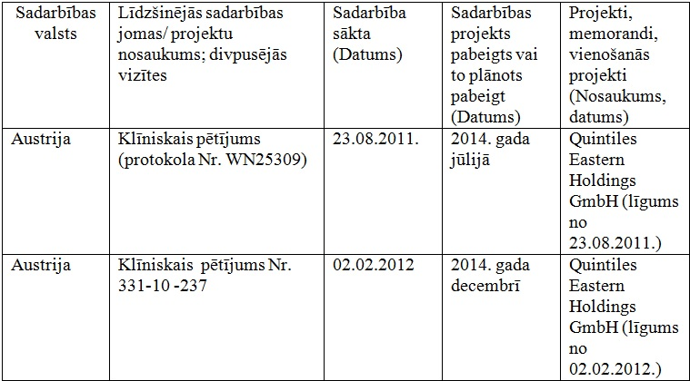
XI STARPTAUTISKĀ SADARBĪBA 2014. GADĀ ĪSTENOTĀ STARPTAUTISKĀ SADARBĪBA VESELĪBAS NOZARĒ

Slide 44
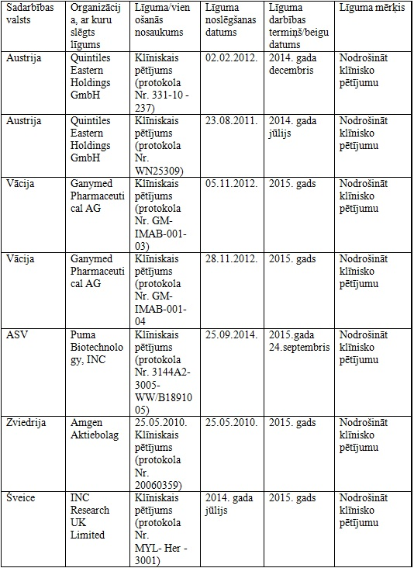
2014.GADĀ SPĒKĀ ESOŠIE LĪGUMI AR ĀRVALSTU SADARBĪBAS PARTNERIEM VESELĪBAS NOZARĒ

Slide 45
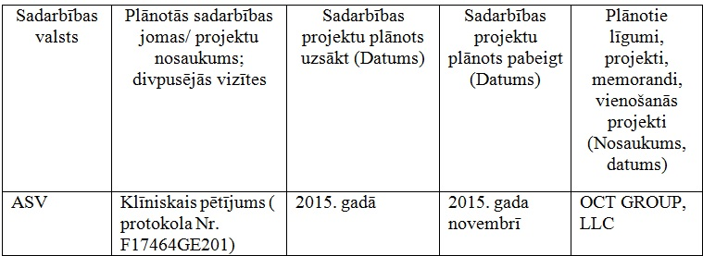
2015. GADĀ PLĀNOTĀ STARPTAUTISKĀ SADARBĪBA VESELĪBAS NOZARĒ

Slide 46
PROBLĒMAS VSIA „PIEJŪRAS SLIMNĪCA” ATTĪSTĪBĀ
Pieaug pieprasījums pēc stacionārās palīdzības psihiatrijā, turpretī līgumos ar Nacionālo veselības dienestu pieaugušo psihiatriskās palīdzības apjoms tiek samazināts.
Tiek samazinātas specializētās sociālās aprūpes iespējas – pagarinās (vairāk nekā par gadu) rindas uz specilizētiem sociālās aprūpes centriem (SSAC). Jūtami pieaudzis SSAC klientu stacionēšanas gadījumu skaits. Līdz ar to pieaug ilgstoši ārstējamo (vairāk nekā 3 mēneši) pacientu skaits.
Grūtības atjaunot ārstu sastāvu. Psihiatriskajā klīnikā 3 ārsti >70 g.v., turpmākajos 2 gados pensijas vecumu sasniegs vēl 3 ārsti.
Ierobežotais finansējums traucē turpmākai infrastruktūras un pakalpojumu attīstībai, jo trūkst līdzekļu iespējamo projektu līdzfinansējumam.

Slide 47
Psihiatriskās klīnikas stacionāra finansējums 2012.gads - 2015.gads

